Slide 1
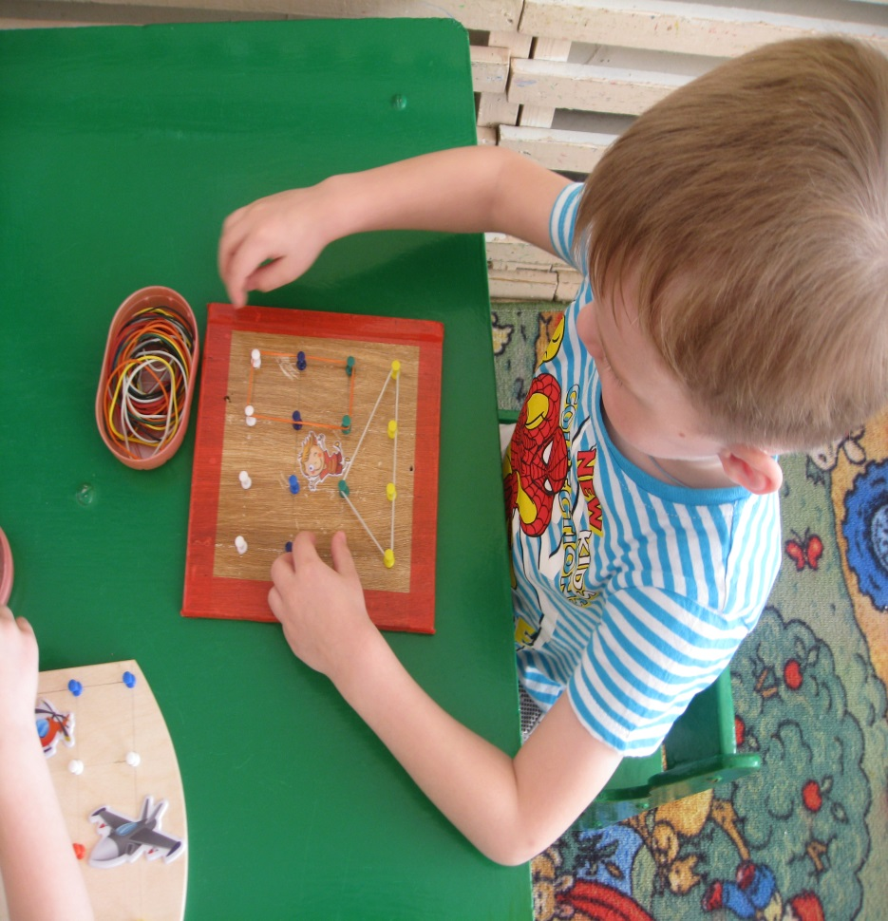
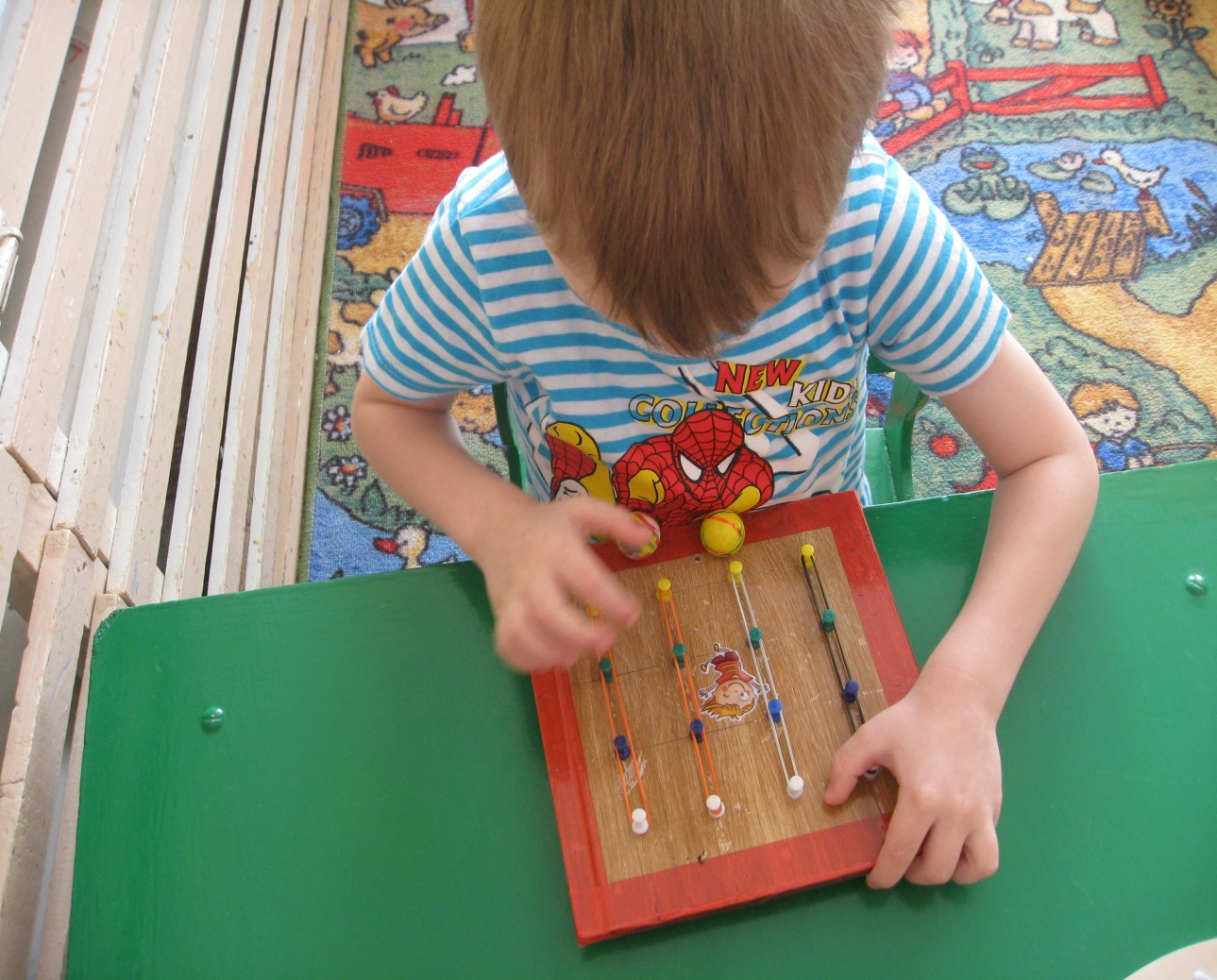
Способов игры с планшетами очень много. Если у вас дети раннего и младшего дошкольного возраста, предложите для начала просто надевать резинки на кнопки, сортировать их по цветам.

